Slide 1

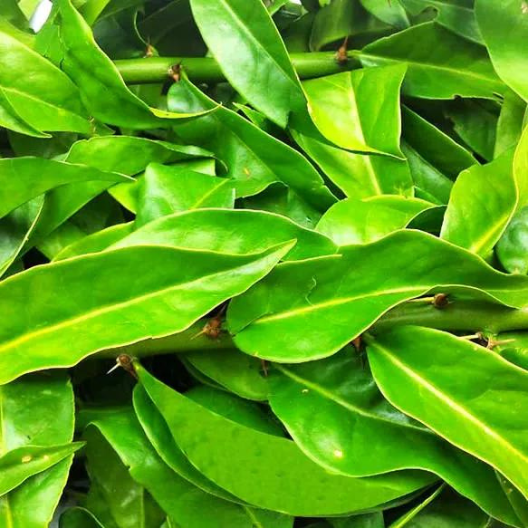

EXPLORANDO ORA-PRO-NÓBIS NA GASTRONOMIA:BENEFÍCIOS E DESAFIOS NA PRODUÇÃO DE PANQUECA E SUCO
PROJETO INTEGRADOR: SAUDABILIDADE EM GASTRONOMIA
PROFESSORA: HELLEN LIMA

Slide 2
INTEGRANTES
ANDRÉ CARLOS
CAMILA BEATRIZ
CARLOS LARRÉ
EMMANUEL FERNANDES
JORGE MARQUES
MARIANA TREZENA

Slide 3
INTRODUÇÃO
•A BUSCA POR ALIMENTOS SAUDÁVEIS E SUSTENTÁVEIS É UMA PRIORIDADE SOCIAL.
  •BASE TEÓRICA EM AGROECOLOGIA, NUTRIÇÃO FUNCIONAL E CULINÁRIA SAUDÁVEL.
•A Panc Ora-pro-nóbis é uma alternativa nutritiva e versátil.
•Incentivar seu uso pode promover hábitos alimentares saudáveis e sustentáveis.
•Este estudo visa analisar preparo, benefícios e desafios da Panc na culinária.
  •MÉTODOS INCLUEM REVISÃO BIBLIOGRÁFICA, ENTREVISTAS E EXPERIMENTOS NA COZINHA.

Slide 4
OBJETIVOS GERAIS
°DIFUSÃO: SUAS FOLHAS SÃO RICAS EM PROTEÍNA (A,C E COMPLEXOS B)
°ONDE UTILIZAR: ELA PODE SER CONSUMIDA CRUA, EM UM REFOGADO E TEM A OPÇÃO DE INCLUIR NA SALADA
°FORMAR DE PREPARAÇÃO

Slide 5
OBJETIVOS PRÁTICOS
° BUSCA POR INFORMAÇÃO;
° INCENTIVAR O CONSUMO;
° DESENVOLVIMENTO DE RECEITAS PRÁTICAS;
° DIFICULDADES;
°

Slide 6
METODOLOGIA
Uso da Panc Ora-Pro-nóbis como elemento integrante das receitas de panquecas e suco.
A forma como foram confeccionados estas receitas será objeto de apresentação em sala de aula.

